Slide 1
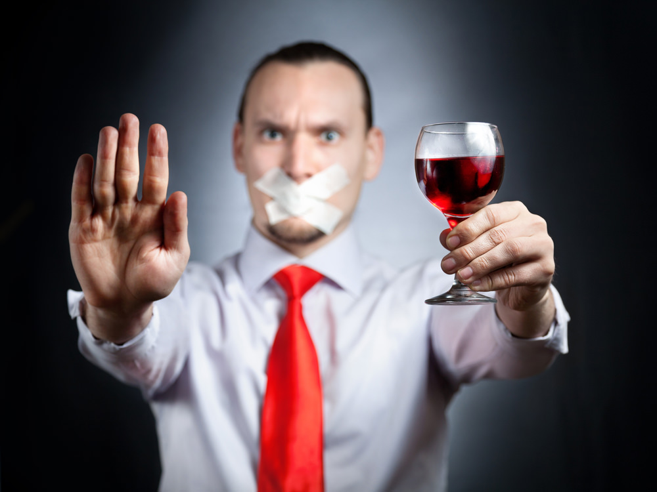
Презентация на тему: «СТОП-алкоголь!!!»
Подготовила Главный валеолог
Дзержинского района,
врач общей практики
Ильюхина Ольга Николаевна

Slide 2
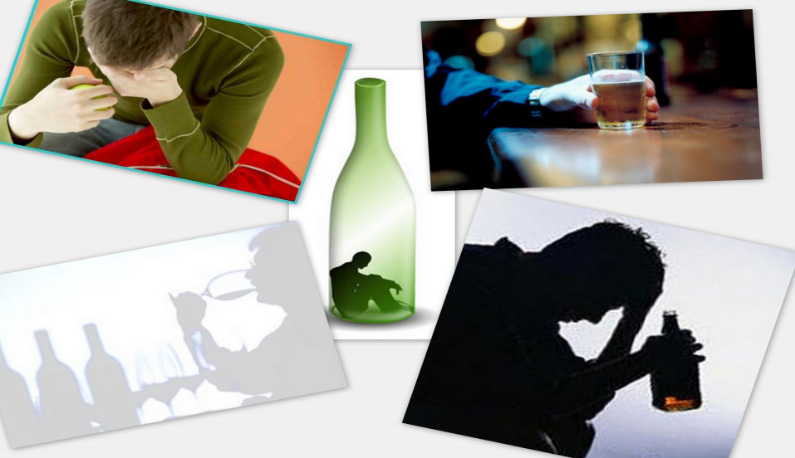
Алкоголизм - заболевание с прогредиентным (прогрессирующим) течением, в основе которого лежит пристрастие к этиловому спирту. В социальном плане алкоголизм означает злоупотребление спиртными напитками (пьянство), приводящее к нарушению нравственных и социальных норм поведения, к нанесению ущерба собственному здоровью, материальному и моральному состоянию семьи, а также влияющее на здоровье и благосостояние общества в целом. Злоупотребление алкоголем, по данным ВОЗ, является третьей после сердечно-сосудистых и онкологических заболеваний причиной смертности.
Алкоголизм - это, бесспорно, тяжелое заболевание, разрушающее не только пьющего человека, но и его родственников, живущих в нескончаемом стрессе. Но было бы серьезной ошибкой считать алкоголизм неизлечимым заболеванием. Это очень вредное заблуждение, убивающее надежду. Ни в коем случае не отчаивайтесь. Выход есть, только нужно двигаться в правильном направлении.
Больных алкоголизмом часто обвиняют в безволии. Однако трудности лечения алкоголизма связаны не с этим. Зависимые от алкоголя люди предпочитают длительное время не замечать проблему пьянства, либо выбирают ложный путь решения, ставя нереалистичные цели. И поэтому заводят
себя в тупик.
Вместе с тем, когда выбирается правильный путь,
выясняется, что с силой воли все в порядке.
Даже в запущенной стадии алкоголизма, если навести
порядок в голове, болезнь отступает.

Slide 3
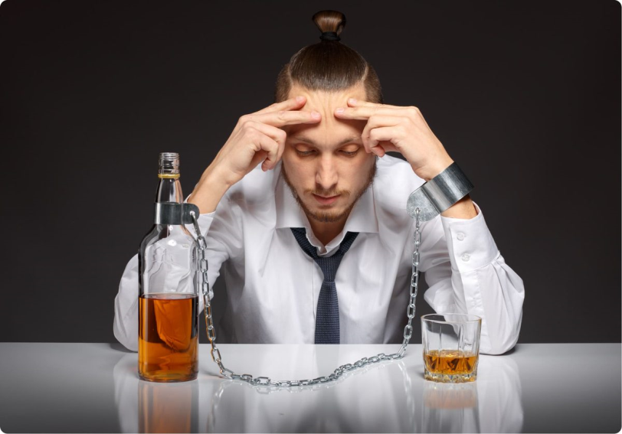
Многие люди начинают «прикладываться» к бутылке от безысходности, другие считают, что алкоголь дает им возможность отдохнуть после рабочего дня, это в будущем приведет к возникновению зависимости.
Стадии алкоголизма:
Первая стадия характеризуется сильным желанием принять алкоголь. Теряется контроль к количеству спиртного, он пьет, пока не наступит опьянение. Человек часто агрессивен и раздражителен. В трезвом состоянии вначале влечение к алкогольным напиткам не очень сильное, возникают сомнения, употреблять спиртное или отказаться. Несостоявшееся застолье
вызывает раздражение, недовольство.
Пропадает рвотный рефлекс и чувство
насыщения алкоголем. Результат -
возникают состояния глубокого
опьянения. Пьянство может стать
многодневным. После прекращения
пьянства возникает утомление. Первая
стадия колеблется от 2—3 до 15 лет и
более.

Slide 4
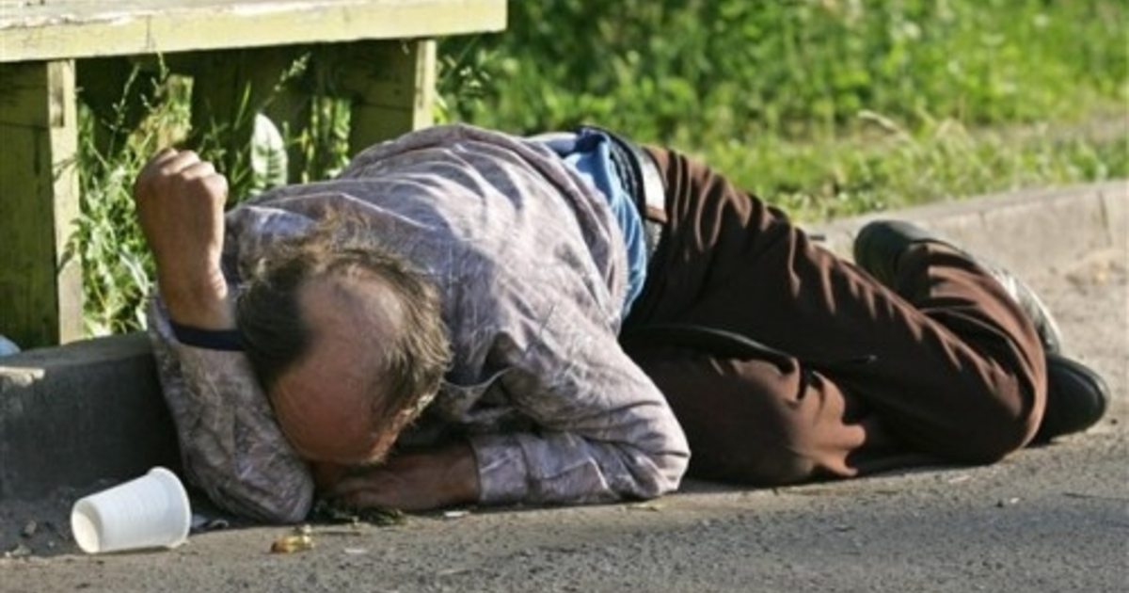
Вторая стадия характеризуется тем, что необходимо больше спиртного, чтобы появилось опьянение. За сутки больные выпивают от 500 до 1200 мл. водки или соответствующее количество других алкогольных напитков.
Организм требует следующую порцию алкоголя. Появляется абстинентный синдром (похмельный синдром): ухудшаются физическое и психическое состояние человека –появляется вялость, утомляемость, беспричинная суетливость, раздражительность, недовольство, гневливость, депрессия, повышение артериального давления, дрожание рук, век, учащение сердцебиения, бессонница .
Может начаться психоз с галлюцинациями(белая горячка).
После выпивки пьющие обычно не могут вспомнить, с кем выпивали и как попали домой. Чтобы не
допустить таких тяжелых симптомов,
алкоголик продолжает принимать
спиртное, что приводит к запою. Больные
полностью утрачивают способность
контролировать потребление алкоголя
в любой ситуации.

Slide 5
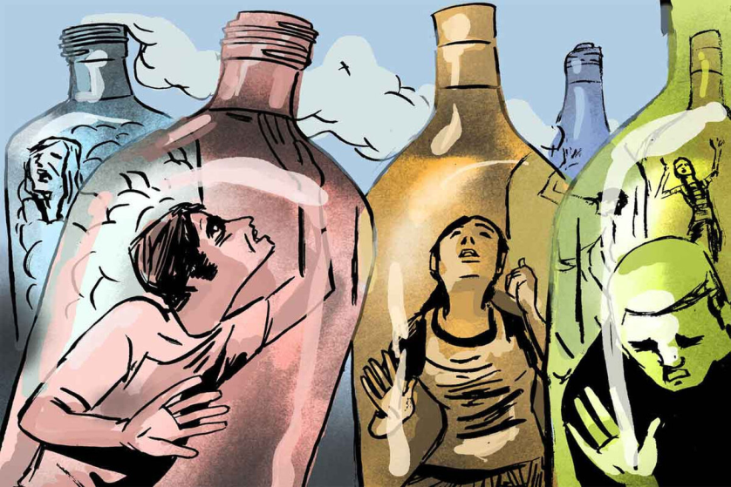
Третья стадия. Характеризуется тем, что требуется маленькое количество спиртного для того, чтобы опьянеть. Абстинентный синдром становится более тяжелым, более длительным. Опьянение протекает с агрессивностью или пассивностью, снижением настроения, преобладают тоска или тревога с немотивированным страхом, подозрительностью, что приводит к ежедневному употреблению алкоголя.

Slide 6
Мифы об алкоголе
1.С помощью алкоголя можно быстро согреться
Алкогольные напитки часто называют горячительными. Почему? Люди уверены в том, что спирт обладает согревающим эффектом. И для замерзшего человека глоток чего-нибудь крепкого — самое лучшее лекарство.
В подобном утверждении содержится лишь маленькая доля истины. Дело в том, что при охлаждении помогают примерно 50 граммов водки или коньяка. Они расширяют сосуды и нормализуют кровоснабжение внутренних органов. Последующие же дозы алкоголя усиливают кровоток в коже. Она краснеет, появляется приятное чувство тепла. Но оно очень обманчиво - ведь в этом случае усиливается теплоотдача, и организм начинает остывать еще больше. Причем у человека сохраняется субъективное ощущение полного благополучия. Так что согревающий эффект спиртных напитков очень преувеличен.

Slide 7
2.Алкоголь усиливает аппетит
Спиртное действительно возбуждает аппетит. Но появление легкого чувства голода провоцируют только крепкие напитки, да и то лишь малые их количества. Речь идет о 20—25 граммах водки. Она воздействует на центр насыщения и активирует его. Весь этот процесс занимает минут 15—20, не меньше. Поэтому пить «для аппетиту» прямо пред едой в корне неверно. Ведь за считанные секунды голод не появится: на это требуется более длительное время.
К тому же алкоголь перед едой — тоже не выход из положения. Спиртное будет агрессивно вести себя по отношению к слизистой голодного желудка. Он будет страдать и от соляной кислоты, выработка которой тоже будет усиливаться. В результате возможно развитие гастрита. Не слишком ли высокая цена за то, чтобы с аппетитом покушать?

Slide 8
3.Алкоголь снимает стресс
Часто уставшие люди пытаются поднять себе настроение с помощью алкоголя. Но в большинстве случаев это делается неправильно. Ведь выпивать надо совсем немного — 20—30 мл водки или коньяка или 40 мл вина или мартини. Такие небольшие дозы снимают внутреннее напряжение и помогают расслабиться. Что, в общем-то, соответствует понятию «снять стресс». К сожалению, чаще всего для этой цели используются гораздо более весомые объемы спиртного.
И здесь сценарий может развиваться по двум путям. Первый - усугубляется усталость, снижается настроение, появляется своеобразная депрессия, которая только усиливает чувство внутреннего утомления. Второй — это алкогольная эйфория, которая тоже неизбежно заканчивается депрессией. Ни в том, ни в другом случае об освобождении от стресса говорить не приходится.
Так что если уж избавляться от этой напасти с помощью алкоголя, то делать это надо с умом.

Slide 9
4.Алкоголь повышает работоспособность
Многие уверены, что под воздействием алкоголя работается легче, чем обычно. Речь идет не о средней и тем более не о тяжелой степени опьянения, когда притупляются все реакции и чувства. Имеется в виду легкая степень, при которой активизируются мыслительные процессы.
Но такое ощущение абсолютно субъективно, и это было недавно доказано австралийскими учеными. С помощью опытов они пришли к интереснейшим выводам. Оказывается, у слегка опьяненных людей скорость мыслительных и двигательных реакций действительно может возрастать. Но реакции эти часто бывают ошибочными. К тому же даже небольшие дозы алкоголя вызывают снижение концентрации внимания и ухудшение качества умозаключений.
Таким образом, трудиться «под градусом» себе дороже. Может быть, работа и будет выполнена быстрее, но в ней непременно появятся различного рода ошибки.

Slide 10
5.Алкоголь понижает артериальное давление
Многие гипертоники думают, что понизить давление можно с помощью алкоголя. Он, мол, расширяет сосуды… В этом утверждении есть доля истины — небольшие дозы спиртных напитков действительно ослабляют тонус сосудистой стенки. Но наряду с этим они усиливают частоту сердцебиения. А артериальное давление напрямую зависит от объема крови, «выталкиваемой» в кровяное русло. Чем этот объем больше, тем давление выше. Поэтому алкоголь ни в коем случае нельзя считать лекарством от гипертонии.
Ситуация усугубляется еще и тем, что многие спиртные напитки содержат биологически активные вещества. Эти соединения сами по себе могут оказывать влияние на артериальное давление, причем в большинстве случаев неблагоприятное.

Slide 11
6.Качественный алкоголь вреда не наносит
Любой алкоголь оказывает на организм токсическое действие. Это обусловлено тем, что один из продуктов распада этилового спирта - уксусный альдегид. Он-то и творит в организме различные бесчинства.
Но некачественное спиртное влияет на организм еще хуже. Ведь дешевые горячительные напитки не проходят должного очищения, они содержат сивушные масла, которые во много раз усиливают токсическое действие алкоголя. То же самое можно сказать и о напитках домашнего производства. И вроде бы вода хорошая использовалась, и экологически чистые фрукты или ягоды, а все равно напиток получается намного более вредным, чем аналогичный покупной. А все потому, что в домашних условиях спирт очистить очень трудно.
Конечно же, предпочтение надо отдавать известным и дорогим маркам, но не надо думать, что они не скажутся на здоровье.

Slide 12
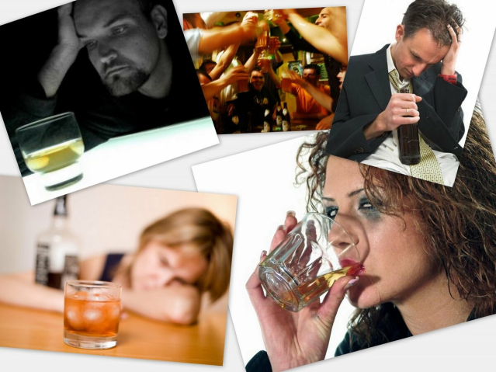
7.Алкоголь — лекарство от простуды
Многие лечатся от простуды водкой — с яблоками, с медом, с чем-нибудь еще. Считается, что такое снадобье и температуру снижает, и насморк останавливает, и боль в горле уменьшает. Откуда взялось такое поверье — никто не знает. Однако многие почему-то уверены, что это старинный русский рецепт и что все наши предки лечились подобным образом. Вполне возможно, что русичи боролись с простудой с помощью водки. Важно другое, — современная медицина такого способа не признает.
Во-первых, иммунитет «огненная вода» никоим образом не улучшает.
Во-вторых, спирт далеко не лучшим образом сказывается на воспаленном горле. Оно начинает болеть после «лечения» еще больше. Так что верить в целебную силу водки не надо.

Slide 13
8.Пиво — это не алкоголь
Сейчас многие думают, что раз пиво является слабоалкогольным напитком, то оно не наносит здоровью никакого вреда. Это катастрофическое заблуждение. В пиве действительно не очень много спирта. Но это совершенно не значит, что данный напиток безобиден. Он тоже является алкогольным, а, следовательно, вызывает привыкание.
Недаром в последнее время все чаще и чаще медики говорят о так называемом пивном алкоголизме. Кроме того, хмельной напиток очень плохо влияет на печень и сердце. Эти органы претерпевают перерождение и начинают плохо функционировать. Учитывая все это, ни в коем случае нельзя относиться к пиву как к лимонаду. Нельзя поглощать его ежедневно литрами. Такое бездумье очень быстро скажется на здоровье.

Slide 14
9.Алкоголь не калориен
Многие женщины подсчитывают все съеденные калории. А выпитые калории не учитывают. Между тем алкоголь обладает очень высокой энергетической ценностью, причем, чем крепче напиток, тем эта ценность больше. Наиболее высок данный показатель у водки. Последняя, питательными свойствами не обладает, калории привносятся только за счет спирта. Именно поэтому от них очень трудно избавиться.
Немного по-другому дело обстоит с вином. Энергетическая ценность этого напитка частично обусловлена углеводами, которые легко расщепляются и легко сгорают. Поэтому вино не так губительно сказывается на внешности.
И, тем не менее, любой алкоголь очень калориен. Это правило не знает исключений, поэтому прежде, чем выпить, нужно подумать не только о своем здоровье, но и о фигуре.

Slide 15
10.Надо не запивать, а закусывать
Большинство из нас уверены, что крепкие напитки нужно непременно закусывать. А запивать их ни в коем случае нельзя. Но и это утверждение не совсем правильно. Здесь нужно уточнить, какие именно закуски имеются в виду — горячие или холодные. Последние, слабо нейтрализуют спирт, он довольно быстро всасывается в кровь. То же самое происходит, когда человек запивает алкоголь. Так что в этом смысле соки, компоты, морсы можно поставить на одну ступень с фруктами и овощными салатами.
Совсем по-другому дело обстоит с горячими и жирными блюдами, например супами или рагу. Те подавляют всасывание этанола, уменьшают выраженность опьянения и поэтому считаются самыми лучшими закусками. С ними не сравнится ни одна «запивка».
В повседневной жизни, когда одолевает усталость и суета, многие находят выход в приеме нескольких граммов алкоголя. И никто не говорит, что это плохо. Конечно, бокал хорошего вина или качественного пива принесут результат. Вы станете расслабленнее, спокойнее, добрее. Но! Никогда не забывайте, все должно быть в меру!!!

Slide 16
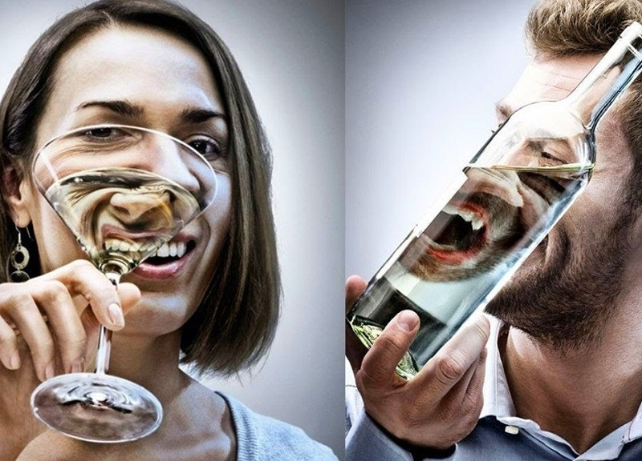
Причины алкоголизма:
Биологические: в 30-40 % случаев алкоголизм развивается вследствие наследственной предрасположенности.
Психологические: алкоголизму подвержены люди слабовольные, безынициативные. К алкоголизму часто приводят психогенные травмы, когда человек не может справиться с бедой и находит утешение в уходе к пьянству от реальности.
Социальные: следования традициям, сложившимся в семье и окружающем обществе, низкий культурный уровень, отсутствие досуга, сознание безысходности своего социального положения, невозможность изменить что-либо в своей жизни.
Социально-экономические: продажа алкогольных напитков приносит во всех странах многомиллиардные доходы.

Slide 17
Последствия алкоголизма:
Медицинские: Алкоголь приводит к поражению внутренних органов; алкоголизм родителей приводит к рождению нездорового потомства, росту детской смертности.
Может наступить внезапная сердечная смерть вследствие остановки сердца. Тяжелая форма опьянения (алкогольное отравление) нередко является причиной смерти в молодом возрасте. Пьянство снижает работоспособность, сообразительность, меняется поведение от бестактной забывчивости до угрюмой замкнутости, появляется злобность, грубость. Он рабски стремится к алкоголю, пренебрегая потребностями других людей.
Социальные: Алкоголизм приводит к увеличению преступности, росту заболеваемости, инвалидности, смертности.
Социально-экономические: Алкоголики в большей степени подвержены травматизму, подвергая опасности не только свою жизнь , но и окружающих, чаще замерзают и погибают в пожарах. Большинство преступлений и убийств совершаются также в состоянии опьянения. Количество самоубийств среди больных алкоголизмом очень велико.

Slide 18
Причины приобщения подростков к алкоголю :
❖ любопытство – желание попробовать все самому и ощутить действие алкоголя;
❖ стремление почувствовать себя взрослым;
❖ для утверждения в группе сверстников;
❖ облегчения общения с другими ребятами;
❖ устранения страха перед каким-то важным на взгляд подростка действием (знакомство с девочкой, первый поцелуй и т.д.);
❖ для снятия напряжения, смелости;
❖ от скуки и т.д.
Другой группой причин является психологическая, т.е. совокупность мотивов, побуждающих к употреблению спиртных напитков, это:
❖ трудности приспособления к условиям окружающей среды;
❖ конфликт с окружением;
❖ неудовлетворенность своим положением, одиночество, непонимание окружающими;
❖ осознание (самовнушение) своей неполноценности в чем-либо или с кем-либо.

Slide 19
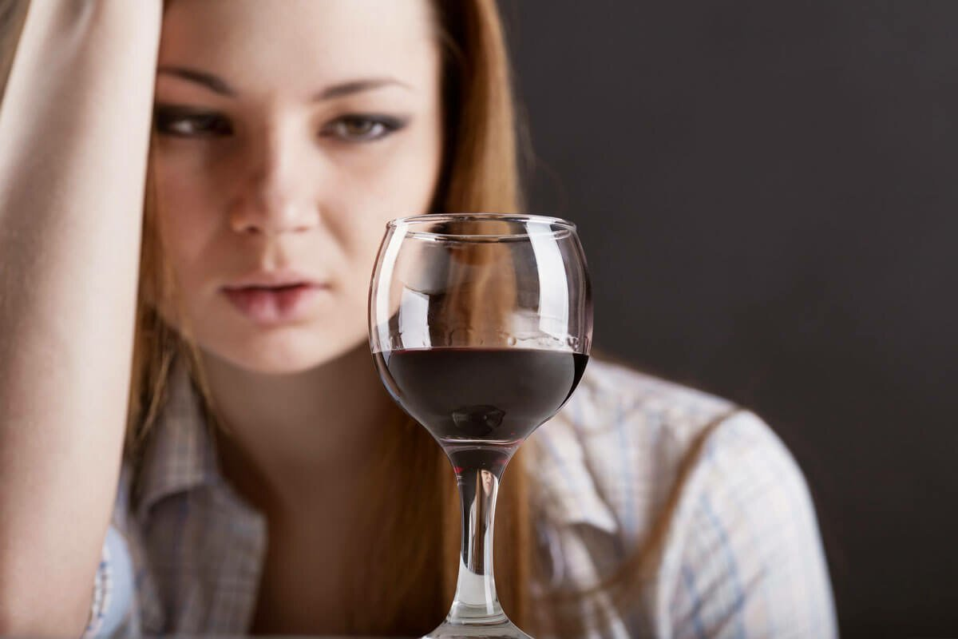
Биологические факторы – играют определенную роль в образовании алкогольной зависимости. Наследуется биологическая предрасположенность, на почве которой может развиться болезненная зависимость. На основании исследований пришли к выводу, что у 60% зависимых от психоактивных веществ лиц (алкоголь, наркотики и т.п.), их ближайшие родственники страдали зависимостью. Многие пристрастились к алкоголю под влиянием ближайших родственников, товарищей и знакомых.
Психические факторы - у подростков, злоупотребляющих алкоголем, чаще встречаются такие патологические отклонения, как:
• задержка психического развития;
• врожденные формы слабоумия;
• невротические реакции;
• патологические расстройства поведения;
• остаточные явления травм головного мозга.
К алкоголизму и пьянству также приводят:
• низкий духовный и культурный уровень;
• нездоровый образ жизни;
• слабость волевых качеств личности на
фоне алкогольного влияния и традиций
ближайшего окружения.

Slide 20
Особенности употребления алкоголя подростками
Как правило, подростки постепенно втягиваются в процесс приобщения к спиртному и проходят несколько стадий:
• начало употребления в компании «безобидных» и «безалкогольных» легких напитков (пиво разной крепости);
• постепенный переход к крепким напиткам
• частое употребление алкоголя в больших дозах;
• отсутствие выраженных соматических последствий употребления алкоголя;
• отрицание наличия проблем, связанных с употреблением алкоголя;
• негативное отношение к предложению начать лечение.
Признаки заболевания алкоголизмом
1. Непреодолимое желание принять алкоголь;
2. Потеря контроля над количеством выпитого;
3. Рост толерантности к алкоголю (употребление больших доз алкоголя);
4. Высокий приоритет употребления алкоголя по сравнению с любыми другими видами деятельности и обязательствами;

Slide 21
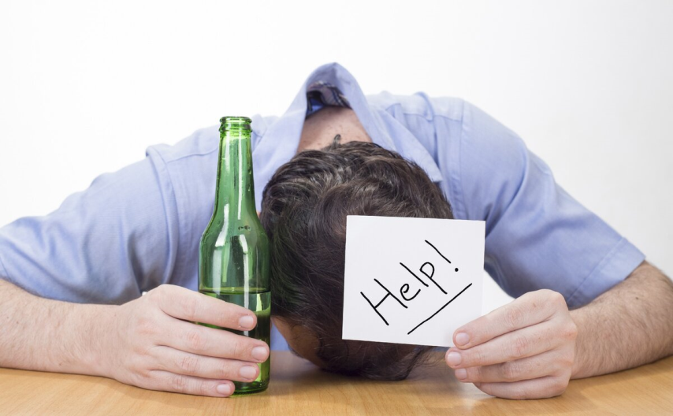
Меры профилактики алкоголизма у подростков
Защита подрастающего поколения от пагубного влияния алкоголя возможна при проведении комплекса воспитательных, санитарно-просветительных, ограничительных и медицинских мероприятий.
• Главное – изменить у всего населения отношение к алкоголю, создать трезвеннические установки и мотивацию к здоровому образу жизни.
• Выявление на самых ранних этапах в подростковом и даже детском возрасте предрасположенных к алкоголю людей и постоянное внимание к ним.
• Информирование детей, подростков и взрослых об особенностях алкоголя, его опасных последствиях для здоровья, поведения и жизни.
• Обучение навыкам сопротивления в ситуациях, связанных с употреблением алкоголя, риском развития зависимости и рецидива.

Slide 22
Созависимость - это состояние, развивающееся у людей, проживающих вместе или тесно связанных родственными или дружескими отношениями с лицом, страдающим зависимостью (алкоголизмом, наркоманией, токсикоманией либо иными зависимостями).
У созависимых размыты границы собственного «Я». Они так поглощены ответственностью за своего близкого, что утрачивают себя, подавляют свои потребности и чувства, как бы «замораживают» их, что способствует повышению переносимости эмоциональной боли. Отождествление себя с зависимым приводит к тому, что созависимый страдает за обоих.
Несмотря на постоянные конфликты, ссоры, скандалы, негативные переживания (страх, гнев, стыд, тревога, отчаяние) созависимые тесно связаны, как бы спаяны в эмоциональном отношении с зависимым. Поскольку алкоголизм или другая зависимость часто воспринимается как порок, то близкие зависимого стыдятся его поведения так же сильно,
как если бы это было их собственное. Боясь унижения и осуждения окружающих, созависимые всеми силами пытаются скрыть болезнь: «Никто не должен догадываться, какой кошмар твориться у меня дома». Как правило, созависимые обманывают не только посторонних людей, но и членов семьи, себя.

Slide 23
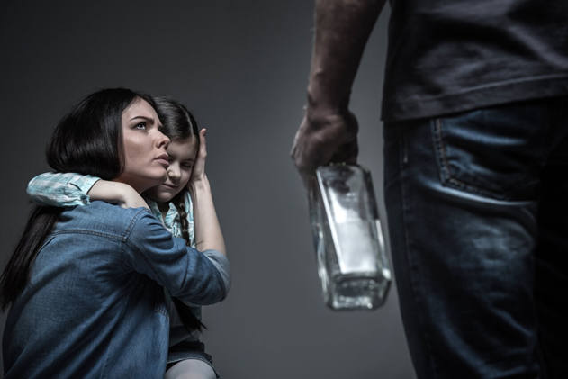
Эмоциональные проявления созависимых – стыд, тревога, страх, постоянное отчаяние, пессимистический взгляд на жизнь, чувство бессилия, гнев, обида - влекут за собой невротические расстройства (неврозы, депрессии, мысли о суициде), а также различные соматические заболевания (язвы, колиты, болезни сердца и т.д.).
Необходимо знать, что созависимые (лица из социального окружения лиц, злоупотребляющих алкоголем или потребляющих наркотики) могут получить наркологическую, психотерапевтичекую, психологическую помощь, в том числе анонимно.
По вопросам оказания наркологической, психотерапевтической помощи можно обратиться (в том числе анонимно) к врачу-психиатру-наркологу, врачу-психотерапевту учреждения здравоохранения по месту жительства.

Slide 24
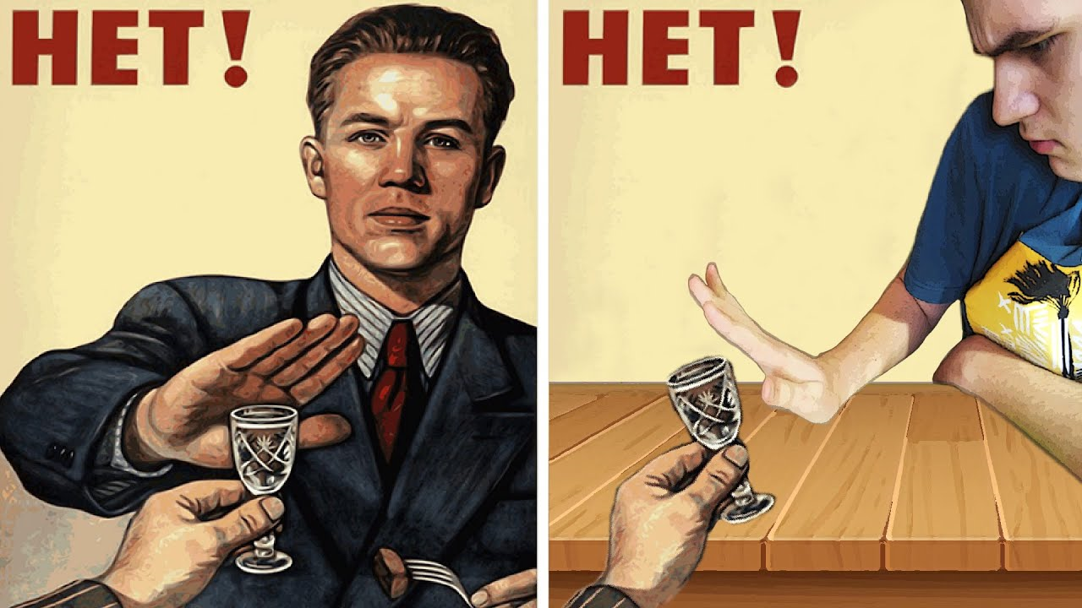
В кризисных и сложных жизненных ситуациях можно обратиться в областную службу экстренной психологической помощи «Телефон доверия», которая работает на базе учреждения здравоохранения «Минский областной клинический центр «Психиатрия-наркология». Психологическая помощь оказывается бесплатно, анонимно, круглосуточно и без выходных
по телефонам: 8 (017) 270-24-01 (городской) и 8 (029) 899-04-01 (мобильный). По телефону
+375 29 899-04-01 можно позвонить через мессенджеры Телеграм (Telegram), Вайбер (Viber), Ватсап (WhatsApp).

Slide 25

Не губи свою жизнь!
В жизни столько прекрасного!

